Slide 1
Финансовая грамотность: анализ результатов диагностической работы
Мониторинг формирования функциональной грамотности
Калининградская область
Рутковская Елена Лазаревна, руководитель направления «Финансовая грамотность», старший научный сотрудник лаборатории социально-гуманитарного общего образования Института стратегии развития образования, к.п.н.
15 января 2024

Slide 2
Участники исследования 2023 года
Год | Количество ОО | Количество 8-х классов | Количество учащихся | Количество учителей
2021 | 162 (генеральная совокупность) | 469 | 11067 | 675
2022 | 163 (генеральная совокупность) | 473 | 10509 | 525
2023 | 82 (выборка, простой случайный отбор) | 231 | 5391 | 2385
416 учителей математики и информатики;
363 учителя предметов естественно-научного цикла;
1606 учителей предметов социально-гуманитарного цикла.

Slide 3
Материалы для тестирования учащихся: 8 класс
Материалы по финансовой грамотности предъявляются в комплексе шести направлений функциональной грамотности.
В каждом варианте представлены задания по нескольким направлениям.
Задания по финансовой грамотности для отдельных вариантов объединены в блоки, в каждом из которых
два сюжетных комплексных задания (комплекса);
по 5 заданий в каждом комплексе.
Всего 10 заданий по финансовой грамотности в блоке, а значит, и в варианте, в который этот блок включён.
-

Slide 4
Комплексные задания, предлагаемые для тестирования в Калининградской области 8 класс, финансовая грамотность
2023
«Хороший пример»
«В руках мошенника»
«Бабушкино варенье»
«Чтобы купить самокат»
2022
«За картой в банк»
«Покупаем онлайн?»

Slide 5
Задания по финансовой грамотности в диагностической работе для учащихся 8 класса (2023)
Вариант | Блок 1 | Блок 2 | Блок 3 | Блок 4
1 | КМ1:ВСПОМИНАЯ ЛЕТО | ГК2022: ДЕЯТЕЛЬНОСТЬ ЮНЕСКО И ОБРАЗОВАНИЕ | ЧТ1: ОНЛАЙН-ОБРАЗОВАНИЕ | ФН1: ХОРОШИЙ ПРИМЕР + В РУКАХ МОШЕННИКА
2 | ГК1: ЗАЧЕМ НАМ ДИСПАНСЕРИЗАЦИЯ | ЕС2022: ЛЕТИМ НА МАРС+ В ТОЛЩЕ ВОДЫ | ФН2022: ЗА КАРТОЙ В БАНК + ПОКУПАЕМ ОНЛАЙН? | МА1: РЫБАЛКА + БЛАГОУСТРОЙСТВО СКВЕРА
3 | ФН1: ХОРОШИЙ ПРИМЕР + В РУКАХ МОШЕННИКА | МА2: РАСТЕНИЯ В ПАРКЕ | ЕС1: НЕЛЬЗЯ БЕЗ ВИТАМИНОВ+С ГОРЫ НА ЛЫЖАХ | КМ1:ВСПОМИНАЯ ЛЕТО
4 | МА1: РЫБАЛКА + БЛАГОУСТРОЙСТВО СКВЕРА | ГК2: ИНФОРМАЦИОННОЕ НЕРАВВЕНСТВО | ФН2: БАБУШКИНО ВАРЕНЬЕ + ЧТОБЫ КУПИТЬ САМОКАТ | ЧТ2022: МОДНАЯ ИСТОРИЯ
5 | ЧТ1: ОНЛАЙН-ОБРАЗОВАНИЕ | КМ2: ДЕНЬ ЗДОРОВЬЯ | МА2022: СКИДКИ В ИНТЕРНЕТ-МАГАЗИНЕ | ЕС: ЗАЧЕМ НАМ НУЖЕН КИСЛОРОД? +МОЖЕТ ЛИ ВОДА ТЕЧЬ ВВЕРХ?
6 | ЕС1: НЕЛЬЗЯ БЕЗ ВИТАМИНОВ+С ГОРЫ НА ЛЫЖАХ | КМ2022:ДЕНЬ ИГРЫ И ИГРУШКИ | ЧТ2: ЭКОТУРИЗМ | ГК1: ЗАЧЕМ НАМ ДИСПАНСЕРИЗАЦИЯ
Задания по финансовой грамотности представлены в вариантах 1, 2, 3, 4.
В 1, 3, 4 – новые задания, во 2 – блок задан й прошлого года.
Повтор блоков позволяет выстроить задания всех вариантов на одной шкале
Повтор блоков из 7 или 8 классов прошлых лет позволяет выстроить результаты 7 8 классов 2023 г на единой шкале

Slide 6
Результаты выполнения диагностической работы по функциональной грамотности (8 класc, 2023)
Успешность выполнения диагностической работы (средний балл в % от максимального) | Вся работа | Мат_Г | Чит_Г | Фин_Г | Ест_Г | Глоб_К | Креат_М
7 класс (2021 год) | 37 | 23 | 45 | 59 | 28 | 31 | 32
8 класс (2022 год) | 37 | 36 | 37 | 41 | 33 | 36 | 40
8 класс (2023 год) | 36 | 34 | 29 | 47 | 34 | 36 | 43

Slide 7
Особенности заданий
Успешность выполнения диагностичекой работы (средний балл в % от максимального)
7 класс (2021 год)
8 класс (2022 год)
8 класс (2023 год)
Фин_Г
59
41
47
Все задания предъявляются на основе определённой жизненной ситуации, понятной учащимся и похожей на возникающие в повседневной жизни.
В каждой ситуации действуют конкретные люди, среди которых есть ровесники учащихся, выполняющих тест, члены их семей, одноклассники, друзья и соседи.
Обстоятельства, в которые попадают герои описываемых ситуаций, отличаются повседневностью, и варианты предлагаемых героям действий близки и понятны школьникам.
Ситуация и задачи изложены простым, понятным языком, как правило, немногословно.
По каждой ситуации предлагается серия заданий-задач, требующих определённых интеллектуальных действий разной степени сложности.
Ситуации акцентируют вопрос «Как поступить?» и предполагают определение наиболее целесообразной модели поведения с учётом возможных альтернатив.

Slide 8
Средний процент выполнения заданий учащимися 8 класса по каждому блоку варианта (2023, 2022)
Вариант | Блок 1 | Блок 2 | Блок 3 | Блок 4
1 | КМ1:ВСПОМИНАЯ ЛЕТО | ГК2022: ДЕЯТЕЛЬНОСТЬ ЮНЕСКО И ОБРАЗОВАНИЕ | ЧТ1: ОНЛАЙН-ОБРАЗОВАНИЕ | ФН1: ХОРОШИЙ ПРИМЕР + В РУКАХ МОШЕННИКА
2 | ГК1: ЗАЧЕМ НАМ ДИСПАНСЕРИЗАЦИЯ | ЕС2022: ЛЕТИМ НА МАРС+ В ТОЛЩЕ ВОДЫ | ФН2022: ЗА КАРТОЙ В БАНК + ПОКУПАЕМ ОНЛАЙН? | МА1: РЫБАЛКА + БЛАГОУСТРОЙСТВО СКВЕРА
3 | ФН1: ХОРОШИЙ ПРИМЕР + В РУКАХ МОШЕННИКА | МА2: РАСТЕНИЯ В ПАРКЕ | ЕС1: НЕЛЬЗЯ БЕЗ ВИТАМИНОВ+С ГОРЫ НА ЛЫЖАХ | КМ1:ВСПОМИНАЯ ЛЕТО
4 | МА1: РЫБАЛКА + БЛАГОУСТРОЙСТВО СКВЕРА | ГК2: ИНФОРМАЦИОННОЕ НЕРАВЕНСТВО | ФН2: БАБУШКИНО ВАРЕНЬЕ + ЧТОБЫ КУПИТЬ САМОКАТ | ЧТ2022: МОДНАЯ ИСТОРИЯ
5 | ЧТ1: ОНЛАЙН-ОБРАЗОВАНИЕ | КМ2: ДЕНЬ ЗДОРОВЬЯ | МА2022: СКИДКИ В ИНТЕРНЕТ-МАГАЗИНЕ | ЕС: ЗАЧЕМ НАМ НУЖЕН КИСЛОРОД? +МОЖЕТ ЛИ ВОДА ТЕЧЬ ВВЕРХ?
6 | ЕС1: НЕЛЬЗЯ БЕЗ ВИТАМИНОВ+С ГОРЫ НА ЛЫЖАХ | КМ2022:ДЕНЬ ИГРЫ И ИГРУШКИ | ЧТ2: ЭКОТУРИЗМ | ГК1: ЗАЧЕМ НАМ ДИСПАНСЕРИЗАЦИЯ
42%
46%
28%
48%
44%
39%
41%
48%
37%
40%
45%
56%
23%
33%
37%
37%
25%
37%
27%
29%
29%
47%
39%
27%
33%
34%
47%
33%
34%
47%

Slide 9
Особенности заданий
Каждое из заданий, разработанных к определённому сюжету, ориентировано на конкретное познавательное умение (действие, стратегию). В целом комплекс охватывает все умения, составляющие компетентностную область финансовой грамотности:
Выявление финансовой информации
Анализ информации в финансовом контексте
Оценка финансовых проблем
Применение финансовых знаний и понимание
Для выполнения каждого из заданий необходимо освоение и применение информации, представленной в виде множественных текстов в самом комплексе.
Развитие метапредметных умений работы с информацией.

Slide 10
Исследование компетентности учителей в формировании и оценке функциональной грамотности. Педагогический кейс
Инструментарий исследования состоит их двух частей.
1 часть. Диагностическая работа состоит для каждого учителя из двух блоков: (один блок по читательской грамотности, второй по естественно-научной, математической грамотности или по глобальным компетенциям). Время выполнения блока 20 мин, общее время выполнения 40 мин.
Вариант 1 — учителя естественно-научных предметов;
Вариант 2 — учителя русского языка и литературы
Вариант 3 — учителя математики
2 часть. Педагогический кейс и Анкета
Анализ содержания и результатов выполнения заданий
Рекомендации учителей по оказанию индивидуальной поддержки учащихся с разным уровнем функциональной грамотности

Slide 11
Анализ содержания и результатов выполнения комплексного задания «Климатический магазин»
Рекомендации учителей по оказанию индивидуальной поддержки учащихся с разным уровнем функциональной грамотности

Slide 12
Педагогический кейс: результаты
1. 1. Для формирования и оценки какой составляющей функциональной грамотности предназначены задания блока «Климатический магазин»?
Финансовая грамотность (45%)
Естественно-научная грамотность (30%)
Читательская грамотность (17%)
Математическая грамотность (8%)

Slide 13
Педагогический кейс: результаты
1.2. Для формирования и оценки какой составляющей функциональной грамотности предназначены задания блока «Климатический магазин»?
Финансовая грамотность (36%)
Естественно-научная грамотность (27%)
Читательская грамотность (32%)
Математическая грамотность (5%)

Slide 14
Педагогический кейс: результаты
1.3. Для формирования и оценки какой составляющей функциональной грамотности предназначены задания блока «Климатический магазин»?
Финансовая грамотность (27%)
Естественно-научная грамотность (11%)
Читательская грамотность (7%)
Математическая грамотность (56%)

Slide 15
Педагогический кейс: результаты
1.4. Для формирования и оценки какой составляющей функциональной грамотности предназначены задания блока «Климатический магазин»?
Финансовая грамотность (39%)
Естественно-научная грамотность (32%)
Читательская грамотность (14%)
Математическая грамотность (15%)

Slide 16
Педагогический кейс: результаты
1.5. Для формирования и оценки какой составляющей функциональной грамотности предназначены задания блока «Климатический магазин»?
Финансовая грамотность (48%)
Естественно-научная грамотность (20%)
Читательская грамотность (21%)
Математическая грамотность (11%)

Slide 17
Педагогический кейс: результаты
1.6. Для формирования и оценки какой составляющей функциональной грамотности предназначены задания блока «Климатический магазин»?
Финансовая грамотность (46%)
Естественно-научная грамотность (23%)
Читательская грамотность (24%)
Математическая грамотность (8%)

Slide 18
Педагогический кейс: результаты
2. 1. Какие выводы можно сделать по результатам анализа блока «Климатический магазин», а какие – нет?
Вывод | Можно сделать | Нельзя сделать
1. Блок «Климатический магазин» позволяет оценить только один компонент функциональной грамотности | 42% | 58%
2. В рамках блока «Климатический магазин», направленного на оценку одного компонента функциональной грамотности, встречаются задания, для выполнения которых необходимы компетенции других компонентов | 89% | 11%
3. Блок «Климатический магазин» не подходит для оценки и формирования функциональной грамотности, потому что его нельзя чётко отнести к определённому компоненту функциональной грамотности | 40% | 60%
4. При анализе заданий необходимо выделить цель (объект) оценки и средства, необходимые для его выполнения. | 88% | 12%

Slide 19
Педагогический кейс: результаты
2. 1. Какие выводы можно сделать по результатам анализа блока «Климатический магазин», а какие – нет?
Вывод | Можно сделать | Нельзя сделать
1. Блок «Климатический магазин» позволяет оценить только один компонент функциональной грамотности | 42% | 58%
2. В рамках блока «Климатический магазин», направленного на оценку одного компонента функциональной грамотности, встречаются задания, для выполнения которых необходимы компетенции других компонентов | 89% | 11%
3. Блок «Климатический магазин» не подходит для оценки и формирования функциональной грамотности, потому что его нельзя чётко отнести к определённому компоненту функциональной грамотности | 40% | 60%
4. При анализе заданий необходимо выделить цель (объект) оценки и средства, необходимые для его выполнения. | 88% | 12%

Slide 20
Педагогический кейс: результаты
2. 2. Какие выводы можно сделать по результатам анализа блока «Климатический магазин», а какие – нет?
Вывод | Можно сделать | Нельзя сделать
5. Функциональная грамотность – интегральная характеристика, оценка сформированности которой требует интеграции как содержательных, так и компетентностных областей отдельных составляющих функциональной грамотности | 91% | 9%
6. Большая часть заданий блока «Климатический магазин» подходит для оценки и формирования естественно-научной грамотности | 44% | 56%
7. Выполнение заданий, в которых акценты сделаны на оценку другой составляющей ФГ, например, математической, способствует решению основной проблемы, на которое направлен блок заданий. | 75% | 25%

Slide 21
Педагогический кейс: результаты
3. С какой целью можно использовать данный блок заданий на уроках?
◻ Изучение нового материала (47%)
◻ Мотивация к изучению темы (58%)
◻ Закрепление изученного материала (52%)
◻ Организация дискуссии (69%)
◻ Формирование метапредметных результатов (76%)
◻ Организация работы в группах (67%)
◻ Установление межпредметных связей (69%)
◻ Оценка функциональной грамотности (71%)

Slide 22
Педагогический кейс: результаты
4. С какой целью можно использовать данный блок заданий на внеурочных занятиях?
◻ Объединение усилий учителей разных предметов (52%)
◻ Мотивация к изучению отдельных предметов (60%)
◻ Закрепление изученного материала на уроках (43%)
◻ Проведение проектов (74%)
◻ Организация дискуссии (70%)
◻ Организация работы в группах (67%)
◻ Проведение социально-значимых мероприятий (46%)

Slide 23
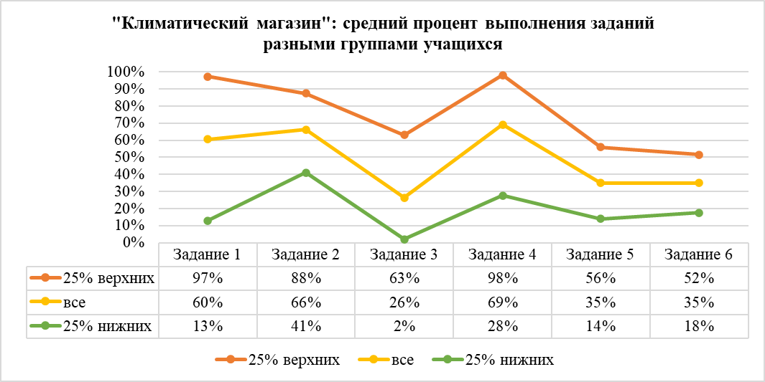
5. По результатам выполнения заданий блока получены следующие данные:
- процент выполнения заданий 25% учащихся с самыми высокими результатами (на диаграмме используется условное обозначение 25% верхних, показано оранжевой линией),
- процент выполнения заданий всеми учащимися (на диаграмме используется условное обозначение все, показано жёлтой линией),
- процент выполнения заданий 25% учащихся с самыми низкими результатами (на диаграмме используется условное обозначение 25% нижних, показано зелёной линией).

Slide 24
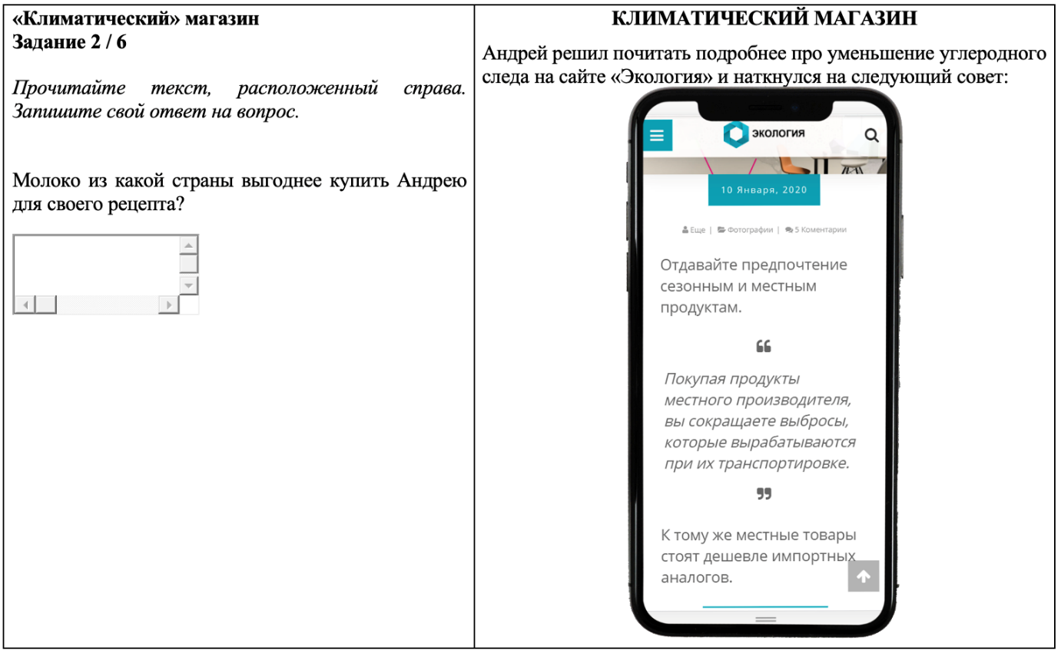

Slide 25
Педагогический кейс: результаты
5. Почему результаты выполнения задания №2 значительно отличаются от результатов выполнения задания №3?
Задание №2 в отличие от задания № 3 не требует вычислений (68%)
Задание №2 предполагает работу с информацией, представленной в явном виде, а задание №3 - в неявном виде (52%)
Задание №2 в сравнении с заданием №3 требует от учащихся осуществления меньшего количества когнитивных операций (57%)
Задание №2 описывает типичную ситуацию для учащихся, а задание №3 – нетипичную (32%)
В задании №2 формулировка вопроса и текст описания ситуации синонимичны, а в задании №3 – нет (23%)

Slide 26
Педагогический кейс: результаты
6. Какая особенность задания №5 характеризует его функциональность?
○ Задание требует применения определенного способа когнитивных действий (15%)
○ Задание ориентировано на учащихся с высоким уровнем образовательной подготовки (12%)
○ В задании описывается реальная жизненная ситуация в ее развитии (48%)
○ Задание требует переноса опыта, полученного героем ситуации, в новые условия (25%)

Slide 27
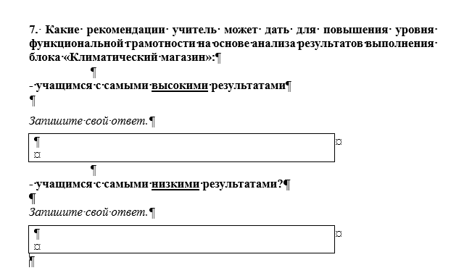
7. Какие рекомендации учитель может дать для повышения уровня функциональной грамотности на основе анализа результатов выполнения блока «Климатический магазин»
~13% учителей не дали ответы на вопросы

Slide 28
Формулирование развёрнутых ответов
Задание «За картой в банк» 5/5
2022
Задание, где в качестве ответа надо привести аргумент «ЗА/ МОЖНО/ ЦЕЛЕСООБРАЗНО»
– В этом же банке мне предложили ещё одну карту. Вот, смотрите, – мама протянула папе и Софии другой буклет.
В каком случае приобретение данной карты для мамы является финансово целесообразным?
________________________

Slide 29
Формулирование развёрнутых ответов
Задание «За картой в банк» 5/5
2022
Ответы принимаются
Если у мамы работа связана с частыми командировками.
Если мама много путешествует, летает
Если она будет часто покупать авиабилеты
Если мама часто летает на самолете то оформление такой карты имеет смысл
В случае, если мама Софии много путешествует на самолетах, то это карта очень выгодна для нее.
Я думаю для мамы эта карта будет финансово целесообразной в том случае, если мама часто летает на самолетах. Она будет накапливать бонусные мили, но только в том случае если же опять таки часто пользуется самолетом. Карта будет необходима тогда, когда будет оправдывать себя, свою стоимость годового обслуживания и необходимость.
Приобретение данной карты является финансово целесообразным если мама часто летает куда-либо на самолёте, при этом кушая в аэропортах, а не до них.

Slide 30
Формулирование развёрнутых ответов
Задание «За картой в банк» 5/5
2022
В том что удобнее будет платить за кредит
Кэшбек 3 процента
Не является финансово целесообразным
Приобретение карты в банке
В случае экономии
Карта вовсе бесполезна , т.к. на самолете летают не так часто , а обслуживание дорогое.
В путешествиях.
Кафе магазинах и аэропортах
Сэкономленных денег выходит больше
При покупке билета
Для полётов на самолёте
Ответы не принимаются

Slide 31
Формулирование развёрнутых ответов
Задание «Покупаем онлайн?» 5/5
2022
Задания, где в качестве ответа надо назвать преимущество, благоприятное последствие
– Может, лучше вообще ничего не заказывать в интернет-магазинах, а всё покупать в торговых центрах? – задумалась Дарина.
– Мне кажется, что это неправильно. Покупки в интернет-магазине дают определённое финансовое преимущество, – возразила Люба.
Чьё мнение о покупках в интернет-магазинах поддержали бы Вы?
○ Мнение Дарины
○ Мнение Любы
Объясните свой ответ ___________________

Slide 32
Формулирование развёрнутых ответов
Задание «Покупаем онлайн?» 5/5
2022
Ответы принимаются
Мнение Дарины (не покупать в интернете)
Я согласна с мнением Дарины, потому что лучше купить качественную одежду, а через интернет магазины, окажется не качественной. А в отзывах могут быть боты которые пишут "Вау, прекрасная обувь". А на самом деле может прийти с порванными шнурками, или ещё чего.
Я бы поддержала мнение Дарины потому, что хоть и больше времени люди будут тратить на выбор обуви, но они точно будут знать, что обувь подойдет им по размеру и они смогут оценить качество обуви.
Меньше шансов получить не качественный товар,а так же он будет совпадать с ожиданиями
Это будет правильней, потому что ты будеш видеть уже товар своими глазами в отличии от картинок которые можно просто скопировать с другого сайта
Если ты попадёшь на мошенников то потеряешь больше денег нежели в торговом центре
Легче пойти и купить одежду в торговом центре и сразу померить на себя вещь
Мнение Любы (покупать в интернете)- больше половины ребят
Покупать в интернете очень удобно, бюджетно, но надо покупать у проверенных продавцов
Я поддержала Любу, потому что, иногда покупки в интернет-магазинах действительно дешевле, а так же значительно экономят время. Плюс к этому некоторые банковские карты возвращает кэшбек или накапливают бонусы при покупках в интернете
В интернет магазинах товары в основном дешевле чем в торговых центрах но надо придерживаться нескольких правил чтобы не попасться мошенникам
Чаще всего в интернете больше выбор, а так же есть отзывы если вы не уверенны в качестве товара. Чаще всего в интернет магазинах предоставляются скидки на оставшиеся модели. (у нас не было в ответах про отзывы)
В интертнет-магазинах сейчас удобнее смотреть товар, отзывы на него, узнать из чего состоит. Так же может быть цена меньше
Потому что при покупке в интернет магазине можно хорошо сэкономить, а вероятность обмана существует и про покупке в обычном магазине
Не нужно тратить время на походы и заниматься более важными делами
В торговых центрах не всегда найдёшь что тебе надо,а покупая на проверенных интернет магазинах можно найти почти всё что угодно
Мне кажется это правильно, потому что если магазин находится очень далеко, а вещь очень нужна то конечно будет лучше купить с сайта и на сайтах могут быть скидки.

Slide 33
Формулирование развёрнутых ответов
Задание «Покупаем онлайн?» 5/5
2022
Ответы не принимаются
«Неопределившийся»:
Две точки зрения по своему и с кем-то точно согласиться я не могу
Слишком общие:
Мир не стоит на месте , и вы не должны стоять на месте. Интернет магазины прекрасный способ купить любой товар "любой каприз за ваши деньги"
В интернет магазинах могут обмануть...
Я вообще не доверяю интернет магазинам хоть там и намного дешево
Вживую покупать вещи куда правильнее
Выгода.
Покупки в интернет-магазине дают определённое финансовое преимущество. интернэт магазины врут
Меньше проблем
Ошибочная трактовка условий
Мнение Любы. Все же есть добросовестные продавцы, которые не будут обманывать. У них есть подтверждающие личность документы.

Slide 34
«Чтобы купить самокат»
№ задания | Процент выполнения
1 | 3%
2 | 23%
3 | 7%
4 | 41%
5 | 57%
Сюжет
Костя решил купить самокат стоимостью 12 500 рублей. Для достижения своей цели он задумался о возможных накоплениях за счёт части денег, которые ему дают родные на повседневные расходы. И поэтому Костя начал вести финансовый дневник, в который записывает все свои траты за неделю.

Slide 35
«Чтобы купить самокат» 1/5
Какие действия Кости, совершаемые в целях накопления, могут нанести ущерб здоровью, а какие – нет?
Действие
Питаться дома: только завтракать до ухода в школу и вечером ужинать
Брать из дома печенье и воду, чтобы не обедать в школе
Брать из дома воду и не покупать газировку
На каникулах устроиться в трудовую бригаду и заработать
№ задания | Процент выполнения
1 | 3%

Slide 36
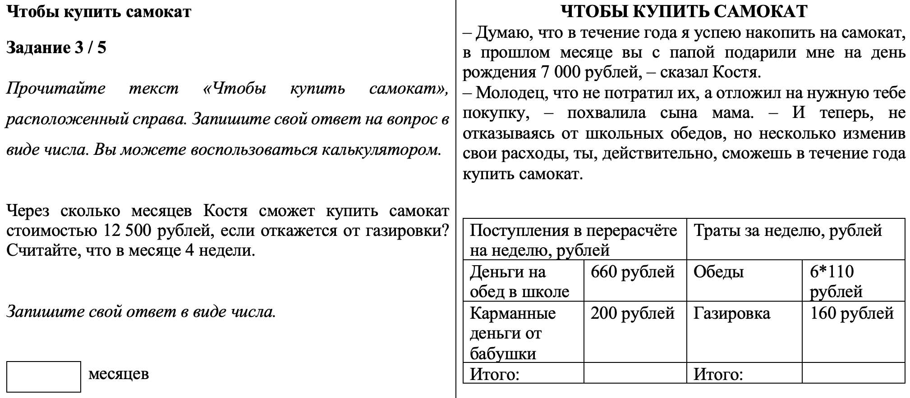
«Чтобы купить самокат» 3/5
№ задания | Процент выполнения
3 | 7%

Slide 37
«Чтобы купить самокат» 4/5
Задание, где в качестве ответа надо привести аргумент «ЗА/ МОЖНО/ ЦЕЛЕСООБРАЗНО»
Формулирование развёрнутых ответов
- Не понимаю, зачем тебе копить, если можно купить самокат за 7 000 рублей, которые у тебя уже есть, - удивился младший брат Кости Стёпа.
- Если купить дешёвый самокат, есть высокая вероятность финансовых потерь для нашей семьи, - ответил Костя.
Прав ли Костя, что покупка дешёвого самоката с высокой вероятностью может привести к финансовым потерям для семьи?
○ Да
○ Нет
Объясните свой ответ _________________________________
Подтверждение расчётами
не требуется

Slide 38
«Чтобы купить самокат» 4/5
Формулирование развёрнутых ответов
ХАРАКТЕРИСТИКИ ЗАДАНИЯ:
Содержательная область оценки: финансовое планирование
Компетентностная область оценки: обоснование выбора
Контекст: семейный
Уровень сложности: высокий
Формат ответа: комплексное задание с выбором ответа и развернутым объяснением
Объект оценки: объяснить, почему покупка дешёвого самоката с высокой вероятностью может привести к финансовым потерям для семьи.
Максимальный балл: 1 балл
Способ проверки: экспертный
Система оценивания:
1 Дан ответ:
«Да» и приведено объяснение, например, о том, что дешевая вещь чаще часто бывает низкого качества. Такой самокат с большой вероятностью нужно будет часто ремонтировать, либо он не будет подлежать ремонту, и придется покупать новый.
0 Выбран верный ответ, но не приведено убедительное объяснение.
ИЛИ
Выбран ответ “нет” ИЛИ ответ отсутствует.
Подтверждение расчётами
не требуется

Slide 39
Формулирование развёрнутых ответов
Задание «Чтобы купить самокат» 4/5
1 балл:
Так как он скорее всего будет более некачественный, будет часто ломаться и т.д.
У дешевого самоката будет хуже качество
Так как дорогой самокат не самая необходимая покупка и можно просто накопить на него с течением времени
Так как дешевый самокат менее качественный и может привести к травмам
Плохой самокат придется часто чинить, а на это уйдут доходы семьи
Потому что не качественный велосипед может привезти к сбою и травмам на дороге так же вряд ли прослужит долго
Не качественно
0 баллов:
Если аккуратно пользоваться самокатом и бережно к нему относиться
Дешевле не значит выгоднее.
Покупка самоката не повлияет на финансы семьи.
Костя откладывал и копил все деньги что ему давались в любом случае они будут потрачены
Ну а с чего вдруг потери??? если у него ещё останется 5500
Потому что он на это копит сам и ему не дают каких либо дополнительных денег.

Slide 40
«В руках мошенника»
№ задания | Процент выполнения
1 | 28%
2 | 61%
3 | 64%
4 | 54%
5 | 56%
Сюжет
Петя в связи с переездом в другую квартиру, опубликовал на сайте объявление о продаже кресла, за которое хотел выручить 7 000 рублей, а в итоге столько же перевел мошенникам.

Slide 41
«В руках мошенника» 5/5
Задание, где в качестве ответа надо привести аргумент «ЗА/ МОЖНО/ ЦЕЛЕСООБРАЗНО»
Формулирование развёрнутых ответов
- Только после того, как деньги были сняты, я осознал, что оказался в руках мошенника. Сразу после этого мне поступил звонок с неизвестного городского номера. Женщина представилась сотрудницей мониторинговой службы моего банка и спросила, проводил ли я какие-либо операции с моей картой за последние 15 минут. Я не произнес ни слова и положил трубку, - завершил свой рассказ Петя.
Я считаю, что ты поступил правильно. Иначе ситуация могла бы иметь еще более серьезные последствия, - ответила подруга.
Приведите любой аргумент, который может подтвердить слова подруги Пети о том, что в данном случае он поступил правильно.
___________________________________________________________
Подтверждение расчётами
не требуется

Slide 42
«В руках мошенника» 5/5
Формулирование развёрнутых ответов
Характеристики задания:
Содержательная область оценки: финансовая безопасность
Компетентностная область оценки: обоснование решения
Контекст: общественный
Уровень сложности: средний
Формат отвта: задание с развёрнутым ответом.
Объект оценки: предлагается подтвердить слова о том, что в данной ситуации верным решением было положить трубку, чтобы избежать повторного мошенничества.
Максимальный балл: 1
Способ проверки: экспертный
Система оценивания
1 балл
Приведён аргумент, например:
- Это могла быть та же мошенница, которая хотела украсть больше денег
ИЛИ
- в данной ситуации у Пети могли снять все деньги с карты, а не только 7 000 рублей.
0 баллов
Дан(ы) неверный(ые) ответ(ы)
Ответ отсутствует.
Подтверждение расчётами
не требуется

Slide 43
Формулирование развёрнутых ответов
Задание «В руках мошенника» 5/5
1 балл:
Ему могли позвонить мошенники
Потому что если бы он продолжил разговор то могли бы снять еще денег
Если бы он сказал что не проводил или проводил операцию, то возможно списалось еще больше денег или сказали бы что нужны данные от карты.
Этот звонок также был совершён мошенниками.
Скорее всего Пете звонили мошенники и мог потерять еще деньги.
Это могли быть мошенники которые были в сговоре чтобы снять все средства с петиной банковской карты .было бы очень подозрительно если сразу же после списания средств получилось бы так что позвонил сотрудник банка .возможно это был даже один человек.
0 баллов:
Петя правильно сделал.
Петя поступил правильно. Иначе ситуация могла бы иметь ещё более серьёзные последствия
Потому что никогда не надо разговаривать по телефону. Лучше прийти в банк и спросить что-либо
Я считаю что она поступила не правильно надо было обратиться в полицию или в службу поддержки
Номер, с которого позвонили Пете, был ему неизвестен.

Slide 44
«Хороший пример»
№ задания | Процент выполнения
1 | 57%
2 | 74%
3 | 48%
4 | 22%
5 | 72%
Сюжет
Старший брат восьмиклассника Саши, программист Тимур решил отказаться от курения. - Сигареты не только губят здоровье, на них тратится солидная часть бюджета, - рассуждал Тимур. – На дворе XXI век, в моде здоровый образ жизни, и я хочу показать брату Саше, что, отказавшись от курения, можно за год сэкономить приличную сумму денег. - От вредной привычки трудно отказаться, и если у тебя всё получится, это станет для твоего брата действительно хорошим примером! – поддержала Тимура подруга.

Slide 45
«Хороший пример» 5/5
Формулирование развёрнутых ответов
Задание, где в качестве ответа надо осуществить выбор одного из предложенных советов и дать обоснование выбора
(Выбор совета может осуществляться учащимся по разным основаниям, предполагает вариативность)
На следующий день Саша рассказал друзьям о решении брата бросить курить и желании купить игровую приставку на сэкономленные деньги.
- Мне кажется, лучше положить эту сумму на счёт в банке, а не покупать игровую приставку, - сказал друг Коля.
Но покупка приставки – исполнение мечты, - ответила подруга Ульяна.
Что вы посоветуете сделать Саше?
○ Купить игровую приставку
○ Положить деньги на счёт в банк
Объясните свой ответ _____________________________________.
Подтверждение расчётами
не требуется

Slide 46
«Хороший пример» 5/5
Формулирование развёрнутых ответов
Содержательная область оценки: личные сбережения и финансовое планирование
Компетентностная область оценки: обоснование выбора
Контекст: семейный
Уровень сложности: средний
Формат ответа: комплексное задание с выбором ответа и обоснованием
Объект оценки: осуществление финансового выбора и его обоснование
Максимальный балл: 1 балл
Способ проверки: экспертный
Система оценивания:
Балл / Содержание критерия
1 Сделан выбор и приведено обоснование, например:
- Положить деньги на счёт в банк, т.к. это поможет приумножить накопления и купить через два года более дорогой товар, который к тому времени понадобится
ИЛИ
- Купить игровую приставку, т.к. это будет осуществлением мечты в результате финансового планирования
0 Сделан выбор без обоснования ИЛИ Приведённое суждение не является обоснованием выбора ИЛИ Ответ отсутствует.
Нет одного определенного однозначно правильного ответа

Slide 47
Формулирование развёрнутых ответов
Задание «Хороший пример» 5/5
1 балл:
Я думаю, что лучше положить деньги на счет в банке, денег станет больше и попозже Саша сможет купить себе приставку получше.
Если положить на счет, то можно получить больше денег и только потом купить приставку. Тогда будет и приставка и деньги.
Если он положит деньги в банк, у него всегда будут запасы на случай если что-то случится, которые он всегда сможет использовать
Мне кажется лучше исполнить мечту и купить давно желанную вещь, ведь накопить можно потом, так же можно заняться подработкой.
В приставку ты пару месяцев поиграешь и тебе надоест, а если положишь деньги на накопительный счёт, то можно накопить, и потратить их на что-то полезное, например на образование.
0 баллов:
Так как в банке денег будет больше чем купить приставку
Более обдуманный поступок
Потому что мечты должны сбываться
Потому что в будущем можно накопить на какую-нибудь недвижимость
Обрадует брата
Благодаря этому Саша сможет купить не 1 приставку а 3

Slide 48
«Бабушкино варенье»
№ задания | Процент выполнения
1 | 58%
2 | 62%
3 | 38%
4 | 35%
5 | 29%
Сюжет
Лера после летних каникул рассказала одноклассникам, как помогала бабушке собирать и продавать ягоды этим летом.
- Моя бабушка каждый сезон собирает и продаёт ягоды, а когда сезон заканчивается, она закатывает и продаёт варенье. Благодаря этому она неплохо зарабатывает, - сказала Лера.

Slide 49
«Бабушкино варенье» 3/5
Задание, требующее вычислений (связь с математикой)
Формулирование развёрнутых ответов
- Твоя бабушка проделывает большую работу, не легче ли купить ягоды и сахар, сварить варенье, а затем продать? – поинтересовался друг Родион.
Может быть, и легче, но давай посчитаем, - согласилась Лера. – Бабушке за ягодами приходится ездить на электричке и тратить на дорогу 200 рублей. За один раз она собирает 5 кг ягод. В этом году на заготовку варенья у неё ушло 20 кг ягод. На рынке можно купить 1 кг свежих лесных ягод в среднем за 500 руб., а сахар по 58 руб. за кг. Из 1 кг ягод и 1 кг сахара получается 1,5 л готового варенья, которое можно продать по 1220 руб. за л.
Какой вариант заготовки варенья для продажи является для бабушки наиболее финансово выгодным? Свой ответ подтвердите расчетами.
○ Собирать ягоды, покупать сахар и варить варенье
○ Покупать ягоды, сахар и варить варенье
Объясните свой ответ __________________________________________.
Требуется подтверждение расчётами

Slide 50
«Бабушкино варенье» 3/5
Формулирование развёрнутых ответов
Задание 3. Бабушкино варенье. 3 из 5.
ХАРАКТЕРИСТИКИ ЗАДАНИЯ: Содержательная область оценки: личные сбережения и финансовое планирование Компетентностная область оценки: обоснование выбора (решения) Контекст: личный Уровень сложности: высокий Формат ответа: комплексное задание с выбором ответа и объяснением Объект оценки: определить, какой вариант заготовки варенья является для бабушки наиболее финансово выгодным, ответ необходимо подтвердить расчетами. Максимальный балл: 1 балл Способ проверки: экспертный
Балл | Содержание критерия
1 | Выбран правильный ответ и дано объяснение
0 | Выбран другой вариант ответа, или выбран верный ответ, но объяснение отсутствует или не подкреплено расчётами, или ответ отсутствует.

Slide 51
Формулирование развёрнутых ответов
Задание «Бабушкино варенье» 3/5
1 балл:
Собирать ягоды, покупать сахар и варить варенье: в любом случае, ягоды при сборке в общем стоят 800р, а при покупке 10000
Выгоднее будет первый вариант так как в первом случае бабушка тратит деньги только на проезд и на сахар , что выйдет дешевле чем во втором поскольку в первом случае она тратит около 1960 рублей на проезд и покупку сахара всего, а во втором случае около 11160 рублей на покупку ягод, сахара
Собирать ягоды, покупать сахар и варить варенье: Т.к. на дорогу уходит 200 рублей, на рынке она купит 1кг ягод за 500рублей, а бабушка за бесплатно в лесу, т. е. бабушке выгодно собирать ягоды, покупать сахар и варить варенье
Собирать ягоды, покупать сахар и варить варенье: (20:5)* 200=800 руб - потратила на дорогу 20*500=10000 руб - тратит на ягоды
0 баллов:
Покупать ягоды, сахар и варить варенье, ей будет выгодней покупать ягоды потому что она много тратит на дорогу
Собирать ягоды будет намного дешевле чем покупать
Собирать ягоды, покупать сахар и варить варенье: Покупка будет менее выгодной, т. к. если собирать ягоды самому получится чистый доход 35040, а если покупать то получается 25440 чистого дохода
Собирать ягоды, покупать сахар и варить варенье: 1.5 литра варенья стоит 1220 рублей что покрывает все расходы на него которые составляют 258 рублей

Slide 52
«Бабушкино варенье» 5/5
Задание, где в качестве ответа надо привести аргумент «ЗА/ МОЖНО/ ЦЕЛЕСООБРАЗНО»
Формулирование развёрнутых ответов
А моя бабушка, - сказал Сеня, - считает невыгодной продажу готового варенья и продаёт только свежие ягоды. Когда позволяет самочувствие, она собирает ягоды в лесу, а ещё выращивает на своём участке крыжовник, малину, смородину и прочие.
Согласны ли вы с финансовым решением бабушки Сени?
○ Да
Нет
Объясните свой ответ ___________________________________________.
Подтверждение расчётами
не требуется

Slide 53
«Бабушкино варенье» 5/5
Формулирование развёрнутых ответов
Задание 5. Бабушкино варенье. 5 из 5.
ХАРАКТЕРИСТИКИ ЗАДАНИЯ: Содержательная область оценки: личные сбережения и финансовое планирование Компетентностная область оценки: оценка финансовых проблем Контекст: личный Уровень сложности: средний Формат ответа: задание с развернутым ответом Объект оценки: оценить финансовое решение бабушки Сени Максимальный балл: 1 балл Способ проверки: экспертный
Система оценивания:
Балл | Содержание критерия
1 | Выбран ответ «Да» и приведено обоснование. Например: При продаже свежих ягод не надо тратить деньги на сахар, который нужен для изготовления варенья. ИЛИ Бабушка Сени выращивает ягоды у себя на участке, что позволяет не тратить деньги на дорогу в лес за ягодами и на сахар, который нужен для изготовления варенья.
0 | Выбран другой вариант ответа, или выбран верный ответ без обоснования, или ответ отсутствует.

Slide 54
Формулирование развёрнутых ответов
Задание «Бабушкино варенье» 5/5
1 балл:
Да, я согласна т.к. она собирает ягоды и не тратит деньги, а так же на варенье нужно купить сахар который стоит денег.
Да, Бабушка Сени права, потому что продавая свежие ягоды она заработает и не тратит деньги на сахар.
Да, не тратит на сахар, дорогу
Да, я согласен потому что она не тратит время и силы на готовку варенья потому что у неё растут ягоды в саду и она собирает ягоды в лесу
0 баллов:
Нет, бабушка Сени продаёт ягоды, которые растут у неё на участке, а это значит что денег на электричку она тратит меньше, значит бабушка может продавать ягоды выгоднее для неё
Нет, потому что выгоднее купить ягоды и сразу продавать варенье, ведь если ягоды продать это будет невыгодно, ведь людям тогда уже будет легче купить ягоды в магазине.
Да, потому что свежее

Slide 55
Что получили образовательные организации
Результаты выполнения диагностической работы по функциональной грамотности по образовательной организации
Результаты выполнения диагностической работы по функциональной грамотности по классам
Результаты выполнения заданий по функциональной грамотности
Распределения учащихся по уровням сформированности функциональной грамотности

Slide 56
Пример формы с представлениями результатов выполнения диагностической работы по функциональной грамотности по образовательной организации

Slide 57
Пример формы с представлением результатов выполнения диагностической работы по функциональной грамотности по классам

Slide 58
Пример формы представления результатов выполнения заданий по функциональной грамотности

Slide 59
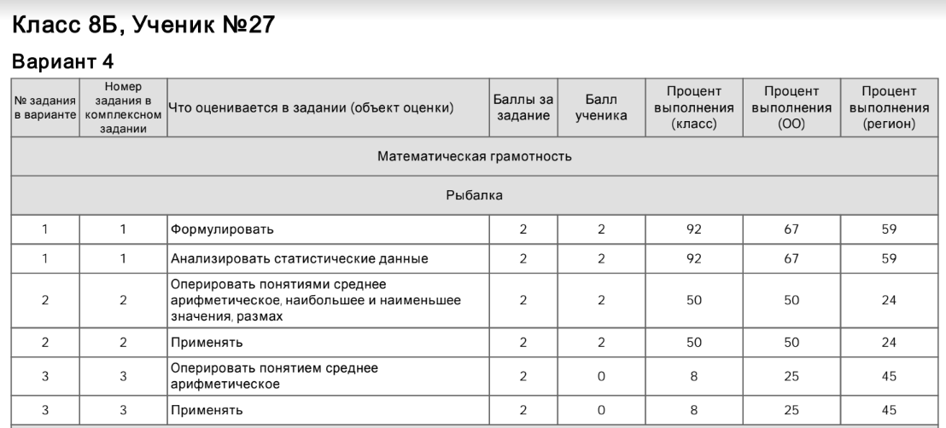
Пример формы представления результатов выполнения заданий каждым учеником

Slide 60
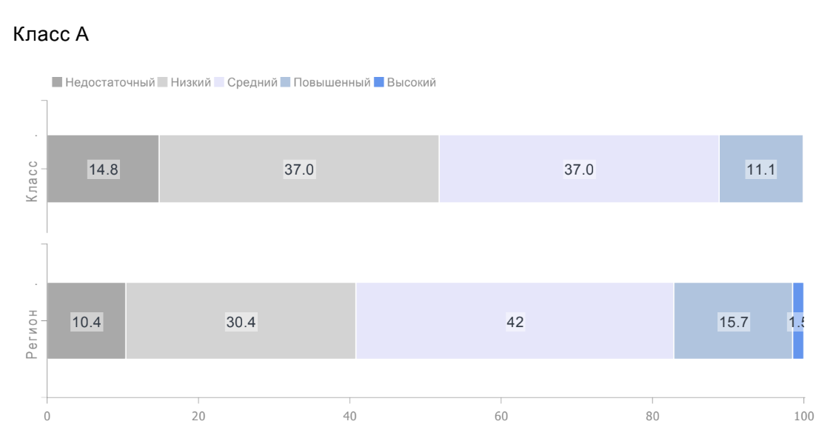
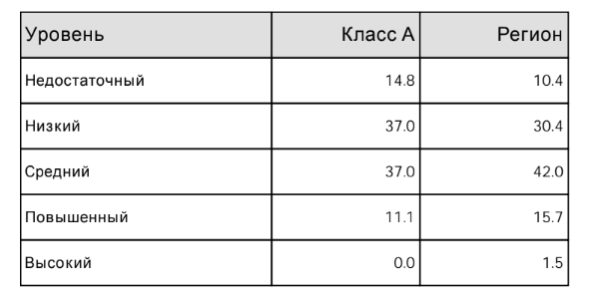
Пример распределения учащихся по уровням сформированности функциональной грамотности

Slide 61
План анализа результатов диагностической работы
Анализ полученных результатов выполнения диагностической работы и их обсуждение в коллективе учителей, преподающих в данном классе (классах)
Разбор выполнения заданий учащимися классов ОО в коллективе учителей, преподающих в данном классе (классах)
Выделение групп учащихся с различным уровнем сформированности функциональной грамотности
Планирование индивидуальной и групповой работы с учащимися с разным уровнем функциональной грамотности

Slide 62
Из анкеты
Прочтите приведённые описания особенностей различных подходов к разработке заданий по функциональной грамотности и определите, о каком именно виде грамотности – читательской, математической, естественно-научной или обо всех сразу – идёт речь в каждом из описаний
ЧГ- читательская грамотность МГ-математическая грамотность
Е-НГ-естественно-научная грамотность

Slide 63
Из анкеты
Ниже представлены способы организации работы по формированию и оценке функциональной грамотности (далее в таблице – ФГ) школьников. Как часто Вы их используете в своей работе?

Slide 64
Из анкеты
Для формирования функциональной грамотности можно использовать разные задания, в которых проявляется разная познавательная деятельность учащихся. Проанализируйте перечисленные в таблице описания познавательной деятельности и укажите...

Slide 65
Как часто в этом учебном году ваши преподаватели делали следующее на уроках в школе?
Из анкеты для учащихся

Slide 66
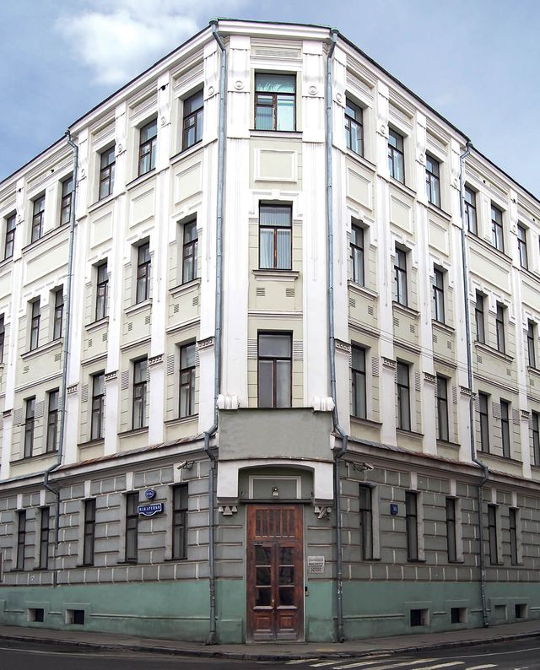
Спасибо за внимание!
Рутковская Елена Лазаревна, руководитель направления «Финансовая грамотность», старший научный сотрудник лаборатории социально-гуманитарного общего образования Института стратегии развития образования, к.п.н.

